Slide 1
De spiegel
1. De spiegelwet.
2. Het spiegelbeeld.
3. Einde.
4. Handout
© www.agtijmensen.nl 15102018

Slide 2
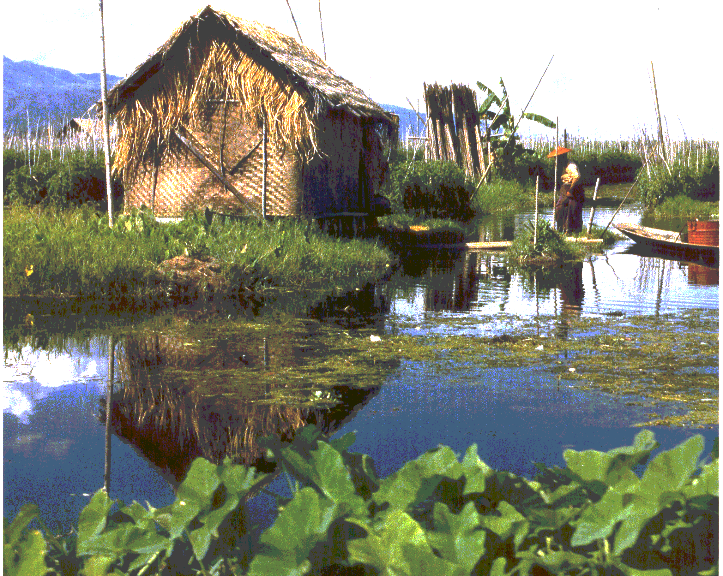

Slide 3
De vlakke spiegel
1. De spiegelwet: Li = Lt.
2. Het spiegelbeeld.
3. Einde.
© Het Vlietland College Leiden

Slide 4
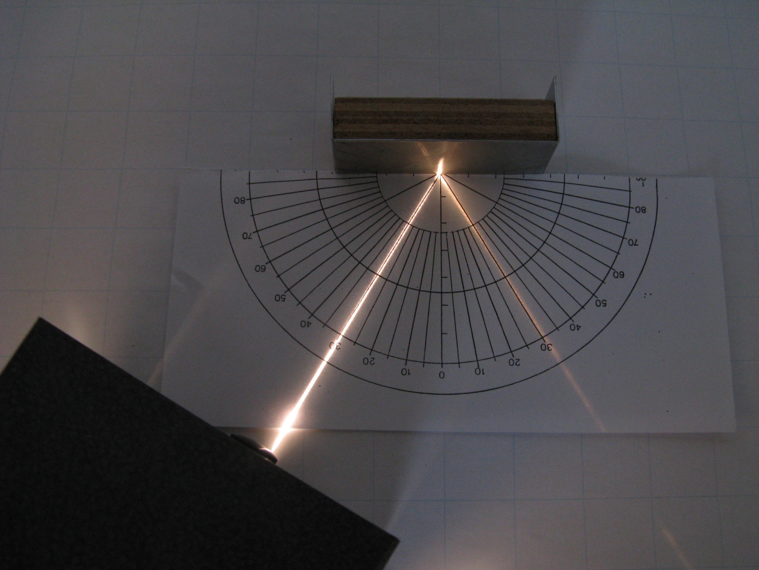
spiegel
gradenboog
De normaal, dat is de loodlijn op de spiegel
Li
Lt
Lt = hoek van terugkaatsing = ±30°
Li = hoek van inval = 30°

Slide 5
1. Teken de normaal op de spiegel.
De teruggekaatste straal tekenen:
2. Meet hoek van inval . . . . . . . . :
Li = 29°
3. Teken hoek van terugkaatsing :
Lt = 29°
4. Teken de teruggekaatste straal.
i
normaal (loodlijn)
t
Spiegelwet: Li = Lt BINAS Tabel 35

Slide 6
De spiegel
1. De spiegelwet.
2. Het spiegelbeeld.
3. Einde.
© Het Vlietland College Leiden

Slide 7
1. Teken het spiegelbeeld B.
Constructie m.b.v. het spiegelbeeld.
De afstand LS = SB.
2. De straal kaatst terug alsof hij. .
uit het spiegelbeeld B komt
L
S
B

Slide 8
Constructie m.b.v. het spiegelbeeld B.
De afstand LS = SB.
▪ Elke straal kaatst terug alsof hij . .
uit het spiegelbeeld B komt.
L
S
B

Slide 9
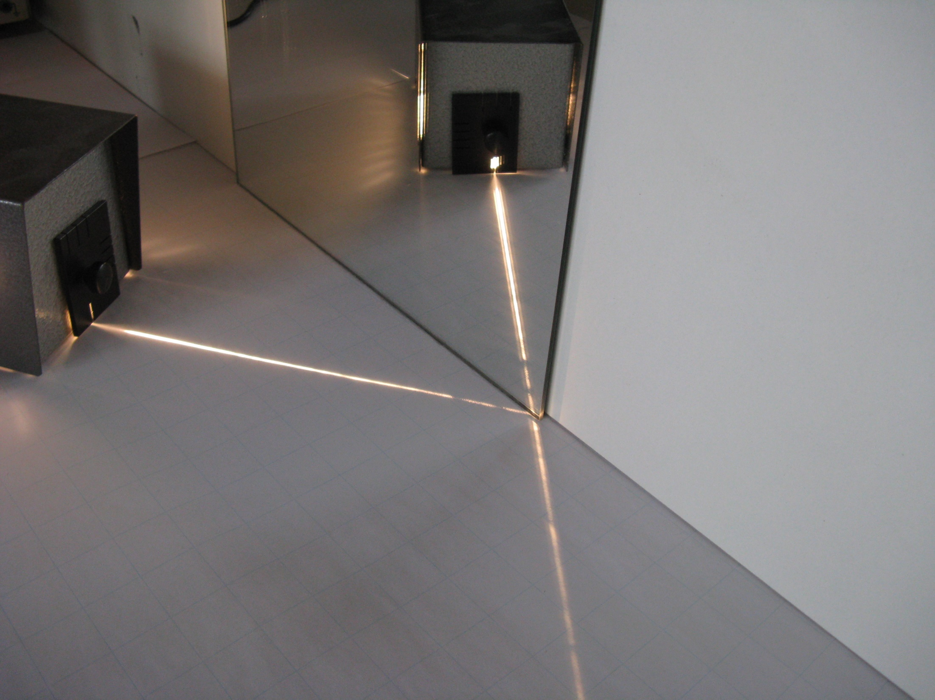
Spiegelbeeld B
De terug- gekaatste lichtstraal lijkt uit spiegelbeeld B te komen!
De invallende lichtstraal komt uit L

Slide 10
De lichtbundel naar de pupil.
1. Teken spiegelbeeld van L
2. Teken stralen naar pupilrand
3. Arceer de bundel
L
B

Slide 11
Buitenspiegel van een auto.
1. Verleng de spiegel.
B₁
2. Teken spiegelbeeld van L₁
B₂
Teken straal naar O.
O
3. Ziet O ook L₂?
Nee!
L₁
L₂

Slide 12
Buitenspiegel van auto.
B
1. Verleng de spiegel.
2. Spiegelbeeld van O
3. Straal naar B.
O
4. Ziet O ook L₂?
Nee!
L₁
L₂
5. Gezichtsveld zien?

Slide 13
Elke straal kaatst terug alsof hij . .
Terug gekaatste lichtbundel.
. . uit het spiegelbeeld B komt.
L
B

Slide 14
1. Bij een niet vlakke spiegel S . . .
teken je de raaklijn R.
2. Op de raaklijn teken je de normaal
L
S
i
t
R

Slide 15
Is spiegel S bolvormig . . .
dan gaat de normaal door het middelpunt!
S
L
i
t

Slide 16
De spiegel
1. De spiegelwet.
2. Het spiegelbeeld.
3. Einde.
© Het Vlietland College Leiden

Slide 17
De spiegel
1. De spiegelwet.
2. Het spiegelbeeld.
3. Einde.
© A. G. Tijmensen, Het Vlietland College Leiden 07012009

Slide 18
1. Teken de normaal op de spiegel.
De teruggekaatste straal tekenen:
2. Meet hoek van inval . . . . . . . . :
Li = ___
3. Teken hoek van terugkaatsing :
Lt = ___
4. Teken de teruggekaatste straal.
i
normaal (loodlijn)
t
Spiegelwet: Li = Lt BINAS Tabel 35

Slide 19
Constructie m.b.v. het spiegelbeeld B
De afstand LS = ______.
▪ Elke straal kaatst terug alsof hij . .
_________________________________________
L
S

Slide 20
De lichtbundel naar de pupil
1. Teken spiegelbeeld van _________
2. Teken stralen naar _____________
3. _____________________________
L

Slide 21
Buitenspiegel van een auto: Ziet O L1?
1. Verleng de spiegel.
2. Teken spiegelbeeld van L₁
Teken straal naar O.
O
3. Ziet O ook L₂?
____
L₁
L₂

Slide 22
Buitenspiegel van auto
1. Verleng de spiegel.
2. Spiegelbeeld van _
3. Straal naar B.
O
4. Ziet O ook L₂?
____
L₁
L₂
5. Gezichtsveld zien?

Slide 23
1. Bij een niet vlakke spiegel S . . .
teken je de ______________
2. Op de raaklijn teken je de _______
L
S

Slide 24
Is spiegel S bolvormig . . .
dan gaat de normaal door het middelpunt!
S
L

